Slide 1
Федеральное государственное бюджетное образовательное учреждение высшего образования
«Казанский национальный исследовательский технологический университет »
(ФГБОУ ВО «КНИТУ»)
Выпускная квалификационная работа
На тему: «Разработка информационной системы магазина спортивных товаров»
Руководитель: доцент каф. ИСУИР
Салимьянов Инис Тахирович
Выполнил: студент 4321-23гр. Рахманов Данил
Казань 2026

Slide 2
АКТУАЛЬНОСТЬ РАБОТЫ
Рост рынка
Ручной учёт
Рост рынка спортивных товаров требует автоматизации учёта продаж и складских остатков.
Многие малые магазины до сих пор используют Excel или бумажные журналы, что приводит к ошибкам и потерям времени.
Контроль и анализ
Эффективность
Отсутствие единой системы усложняет контроль наличия товаров, учёт клиентов и анализ продаж.
Разработанная информационная система позволяет автоматизировать ключевые бизнес-процессы и повысить эффективность работы магазина.

Slide 3

ПОСТАНОВКА ЗАДАЧИ
Цель работы
Разработать информационную систему для автоматизации работы магазина спортивных товаров.
Задачи
01
02
03
спроектировать структуру базы данных системы;
реализовать backend API для работы с товарами, клиентами, заказами и остатками;
реализовать просмотр сводных показателей магазина;
04
05
разработать frontend-интерфейс для работы с каталогом, клиентами и заказами;
добавить возможность контроля товаров с низким остатком на складе.

Slide 4




АНАЛОГИ
Система | Плюсы | Минусы
1С:Розница | Много функций, надёжность | Высокая стоимость, сложность внедрения
МойСклад | Облачное решение, удобный учёт | Ограничения в бесплатной версии
Excel / ручной учёт | Доступность | Отсутствие автоматизации, много ручной работы, ошибки
Вывод
Разрабатываемое решение — бесплатное, простое в установке и ориентированное именно на учёт спортивных товаров с бонусной программой для клиентов.

Slide 5
ИНСТРУМЕНТЫ И ТЕХНОЛОГИИ РАЗРАБОТКИ
Frontend
Backend
База данных и инфраструктура
HTML
CSS
JavaScript (Fetch API)
Python
Встроенный HTTP-сервер (без внешних библиотек)
SQLite
SQLite (файл sportstore.db)
Git / GitHub

Slide 6
ПРОЕКТИРОВАНИЕ СИСТЕМЫ
Система спроектирована как веб-приложение, состоящее из клиентской части, серверной части и базы данных.
Основные сущности:
categories
products
customers
категории спортивных товаров
товары, цены, бренды и складские остатки
покупатели и бонусные баллы
order_items
orders
состав заказа
заказы покупателей
Основные сценарии работы:
01
02
просмотр сводных показателей магазина;
просмотр каталога товаров с поиском и фильтрацией;
03
04
добавление новых товаров и категорий;
оформление заказа с автоматическим уменьшением остатков;
05
06
просмотр истории продаж;
контроль товаров с низким остатком.

Slide 7

АРХИТЕКТУРА СИСТЕМЫ
Архитектура приложения построена по клиент-серверной модели.
Frontend
Backend
Хранилище данных
Интеграция
HTML/CSS/JS отправляет запросы к backend
Python обрабатывает запросы и выполняет бизнес-логику
Взаимодействие между frontend и backend осуществляется через REST API
Данные хранятся в SQLite
Браузер → статические файлы (HTML/CSS/JS) → Fetch API → app.py → SQLite

Slide 8
МАТЕМАТИЧЕСКИЕ МОДЕЛИ
Для управления бонусной программой и учёта остатков используются простые расчётные формулы:
Бонусные баллы
Контроль остатков
Сводные показатели
Начисление = сумма заказа × 5% (целочисленно)
Списание: 1 балл = 1 рубль скидки, но не более 30% от суммы заказа
Если запрошенное количество ≤ остаток на складе → заказ оформляется, остаток уменьшается
Если запрошенное количество > остаток на складе → заказ не оформляется, выводится предупреждение
Общее количество товаров, клиентов, заказов
Сумма всех продаж
Сводные показатели позволяют оценить общую картину работы магазина и выявить товары, требующие пополнения.

Slide 9
РЕАЛИЗАЦИЯ СИСТЕМЫ
Backend
Frontend
реализован backend на Python с REST API;
реализован frontend с интерактивными страницами;
База данных
Каталог товаров
добавлена база данных SQLite с демонстрационными данными;
реализован каталог товаров с поиском и фильтром по категориям;
Клиентская база
Оформление заказов
добавлена клиентская база с бонусными баллами;
реализовано оформление заказов с автоматическим списанием остатков;
История продаж
Низкий остаток
добавлена история продаж;
реализован список товаров с низким остатком.

Slide 10
ЗАКЛЮЧЕНИЕ
Разработана информационная система
Основные функции реализованы
Управление стало наглядным
Потенциал для развития
проект может быть расширен добавлением ролей пользователей, построением графиков продаж и экспортом отчётов.
для автоматизации работы магазина спортивных товаров;
учёт товаров, клиентов, заказов, бонусная программа, контроль остатков;
система позволяет наглядно управлять продажами и складскими запасами;

Slide 11
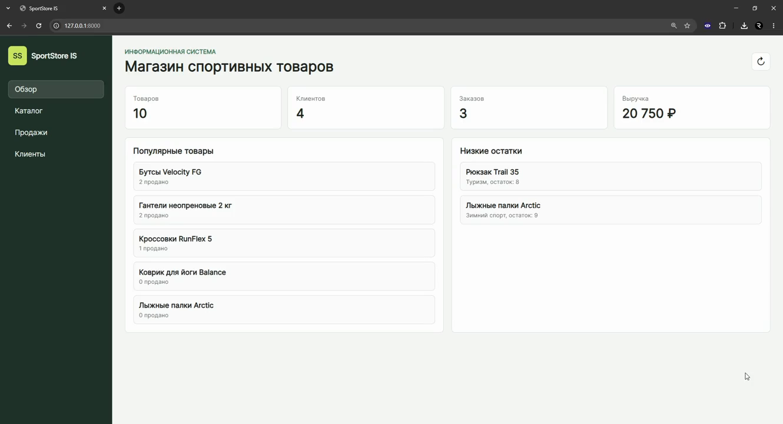
ДЕМОНСТРАЦИЯ РАБОТЫ СИСТЕМЫ
Notes:
Здесь необходимо разместить видео ролик работы системы

Slide 12
СПАСИБО ЗА ВНИМАНИЕ!

